Slide 1





  Chào mừng các em đến với tiết Tiếng Việt

Slide 2



Bài
31
VIẾT
TẬP VIẾT: CHỮ HOA P

Slide 3

Yêu cầu cần đạt
01
- Viết đúng chữ P cỡ vừa và cỡ nhỏ.
Viết đúng câu ứng dụng:
PhưŖg nở đỏ ǟực mŎ gŉ ǇrƟ.
02
03
- Rèn cho mình tính kiên trì và cẩn thận khi viết.

Slide 4
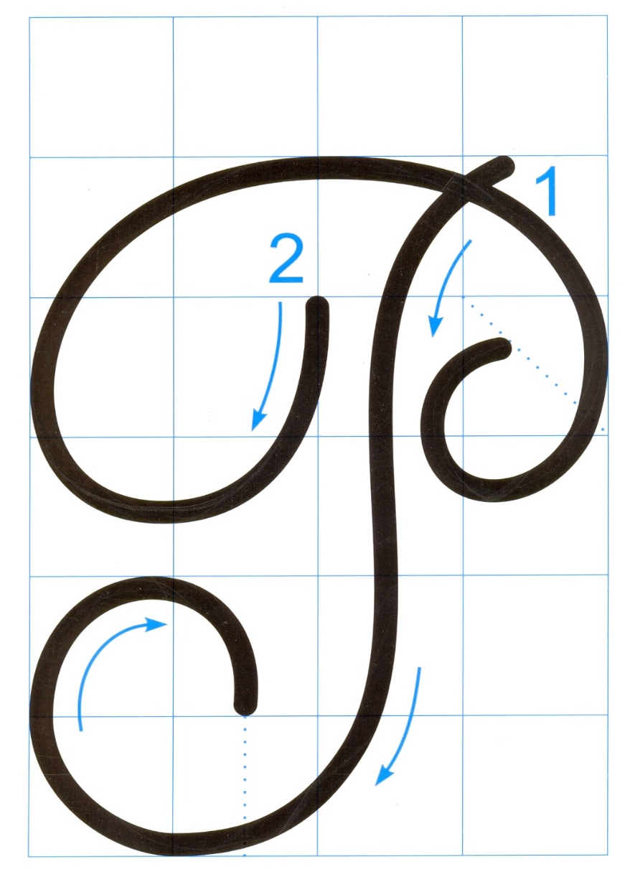

4 ô li
Chữ hoa P gồm 2 nét:
Nét 1 là nét móc ngược trái, phía trên hơi lượn đầu móc cong vào phía trong (giống nét 1 ở chữ B).
5 ô li
Nét 2 là nét cong trên (2 đầu nét lượn vào trong không đều nhau).

Slide 5
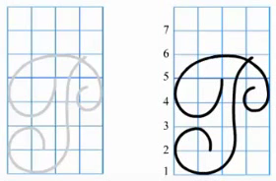
Hướng dẫn viết chữ hoa P

Slide 6

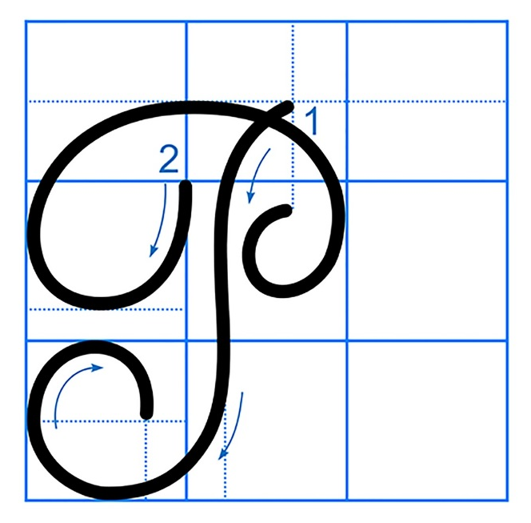
4 ô li
2 ô li
5 ô li
2 ô li rưỡi
Con có nhận xét gì về chữ hoa P cỡ vừa và cỡ nhỏ?

Slide 7


Slide 8








Câu ứng dụng

Slide 9


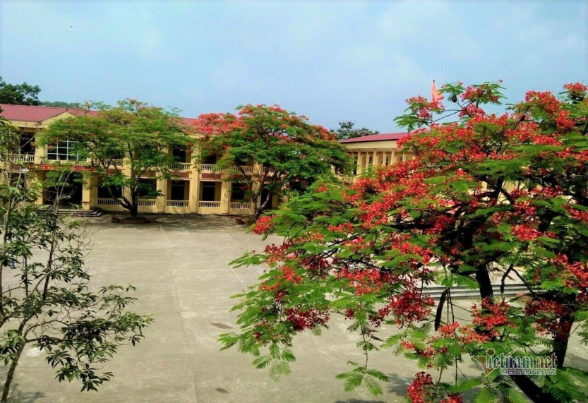
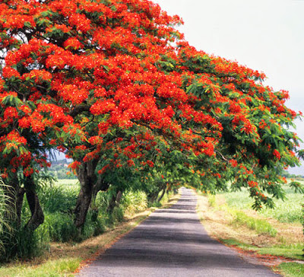

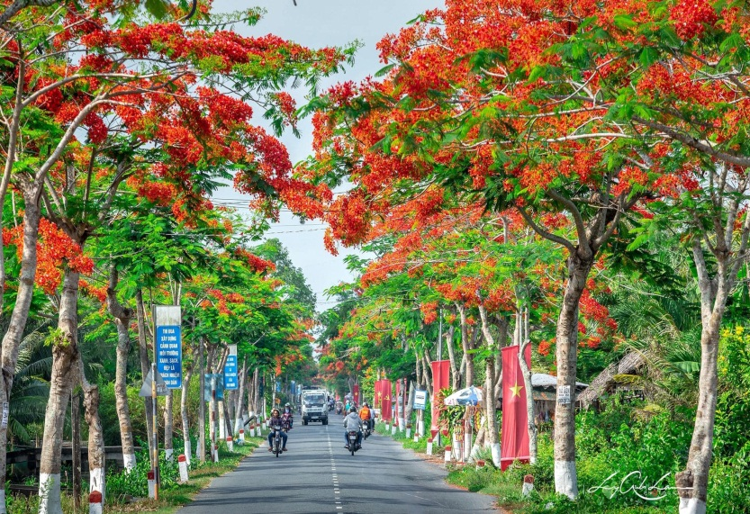
PhưŖg nở đỏ ǟực mŎ gŉ ǇrƟ.
Hoa phượng nở báo hiệu mùa nào?
Hoa phượng nở báo hiệu mùa hè đã tới.

Slide 10
PhưŖg nở đỏ ǟực mŎ gŉ ǇrƟ.
o
o
o
o
o
o
Cách đặt dấu thanh ở các chữ như thế nào?
Khi viết câu ứng dụng, các con chú ý khoảng cách giữa các chữ ghi tiếng bằng khoảng cách 1 con chữ o.
Vị trí đặt dấu chấm ở cuối câu:
ngay sau chữ cái “i” trong tiếng trời.
Con hãy nêu độ cao của các con chữ có trong câu ứng dụng?
Cách đặt dấu thanh ở các chữ: dấu sắc đặt trên chữ o (gŉ), dấu huyền đặt trên chữ ơ (trƟ), dấu nặng đặt dưới chữ ơ (PhưŖg), chữ ư (ǟực), chữ ô (mŎ). dấu hỏi đặt trên chữ ơ (nở), chữ o (đỏ).
Chữ P, h, g cao 2 li rưỡi.
Chữ đ cao 2 li.
Chữ t cao 1 li rưỡi.
Các chữ còn lại cao 1 li.

Slide 11
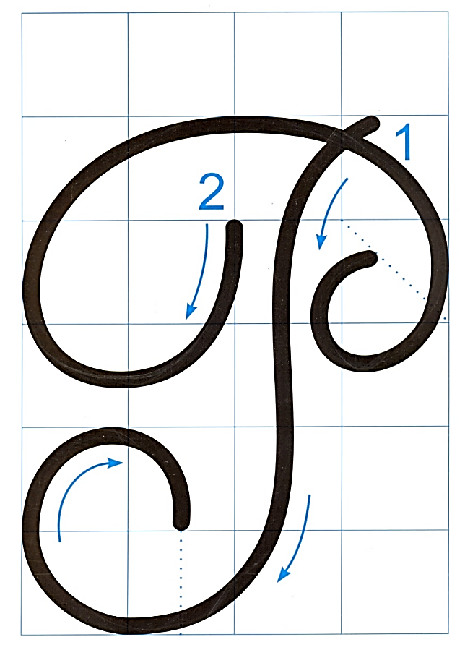

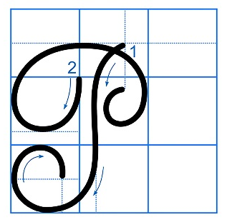


PhưŖg nở đỏ ǟực mŎ gŉ ǇrƟ.

Slide 12

Vận dụng
Hôm nay, con học bài gì ?
Sau bài học, con cảm nhận thế nào ?

Slide 13
Yêu cầu cần đạt
01
- Viết đúng chữ P cỡ vừa và cỡ nhỏ.
Viết đúng câu ứng dụng:
PhưŖg nở đỏ ǟực mŎ gŉ ǇrƟ.
02
03
- Rèn cho mình tính kiên trì và cẩn thận khi viết.

Slide 14

Định hướng tiếp theo
Về nhà đọc và trả lời bài.
Chuẩn bị Đọc: Chơi chóng chóng / SGK – tr. 133, 134

Slide 15
CHÀO TẠM BIỆT
CÁC CON!

